Slide 1
Verzonken kosten
en berovingsproblemen

Slide 2
Verzonken kosten
Berovingsproblemen
Verzonken kostenval

Slide 3
Verzonken kosten
Specifieke investering: geld is uitgegeven met een speciaal doel
Verzonken kosten: het geld is niet op een andere manier terug te verdienen (dan met dát doel).

Slide 4
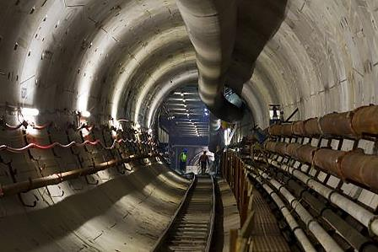
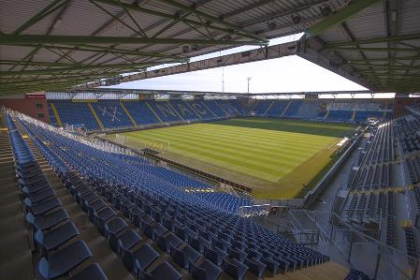
Voorbeeld verzonken kosten
Noord-Zuidlijn Amsterdam
Gemeente koopt voetbalstadion
Investering alleen terug te verdienen m.b.v. kaartverkoop metro.
Investering alleen terug te verdienen als de club (NAC) stadion blijft huren.

Slide 5
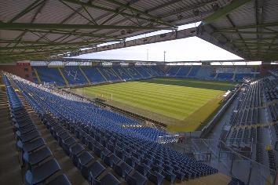
Berovingsprobleem
Wanneer de opbrengst afhankelijk is van iemand anders, ontstaat het risico op “beroving” (door slechte onderhandelingspositie).
Verzonken kosten: Gemeente koopt voetbalstadion
Investering alleen terug te verdienen als de club (NAC) stadion blijft huren.
Berovingsprobleem:
Voetbalclub in geldnood
Als de huur niet met 50% daalt, gaat de club failliet.

Slide 6
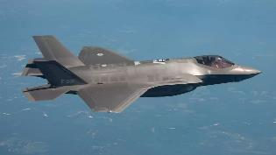
Verzonken kostenval EEN DENKFOUT?
Noord-Zuidlijn Amsterdam
Aanleg zou 1,5 mld euro kosten
Maar voordat het af is, blijkt dat minstens te gaan verdubbelen.
“Er is al 1,5 mld uitgegeven, als we niet doorgaan is dat allemaal weggegooid geld.”
Marginaal denken:
zijn in de toekomst de extra inkomsten > de extra uitgaven?
Joint Strike Fighter
Nederland heeft miljarden geïnvesteerd in de ontwikkeling van de JSF (die veel problemen kent).
“Er is al veel geld in de ontwikkeling gestopt, dus moeten we het toestel nu kopen.”
Marginaal denken:
is het toestel het aankoopbedrag waard?
Verzonken kosten:
Valkuil:
Beter:

Slide 7
Verzin een privé-situatie waarin jij te maken kunt hebben met verzonken kosten.
Zou je in die situatie een berovingsprobleem kunnen krijgen? Verklaar je antwoord.
Zou je in die situatie te maken kunnen krijgen met een verzonken kostenval? Verklaar je antwoord.
Bijvoorbeeld: kaartjes gekocht voor een concertbezoek.
Ja. Als je bijvoorbeeld afspraken gemaakt had dat je gratis met iemand mee kon reizen. Je bent dan afhankelijk van een ander – en krijgt mogelijk extra kosten.
Ja. Als je op die dag plotseling iets heel belangrijks hebt. Je zou dan de verkeerde keuze kunnen maken “omdat de kaartjes zo duur waren”.

